Slide 1

Jorge Pascual Cases – DAM2D

Slide 2







¿Qué es?
Gestión de federaciones deportivas
Tiene dos partes:
Administrador
Árbitro

Slide 3
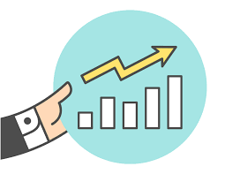

Objetivo - ¿Por qué?
Automatizar tareas
Aumentar eficiencia
Mejorar trabajo en federaciones
Reducir errores

Slide 4
Objetivos específicos
Ofrecer una herramienta para designar partidos cómodamente (Administrador)
Permitir consultar partidos y nóminas desde el móvil (Árbitro)
Permitir enviar y recibir resultados de los partidos (Árbitro y administrador)

Slide 5
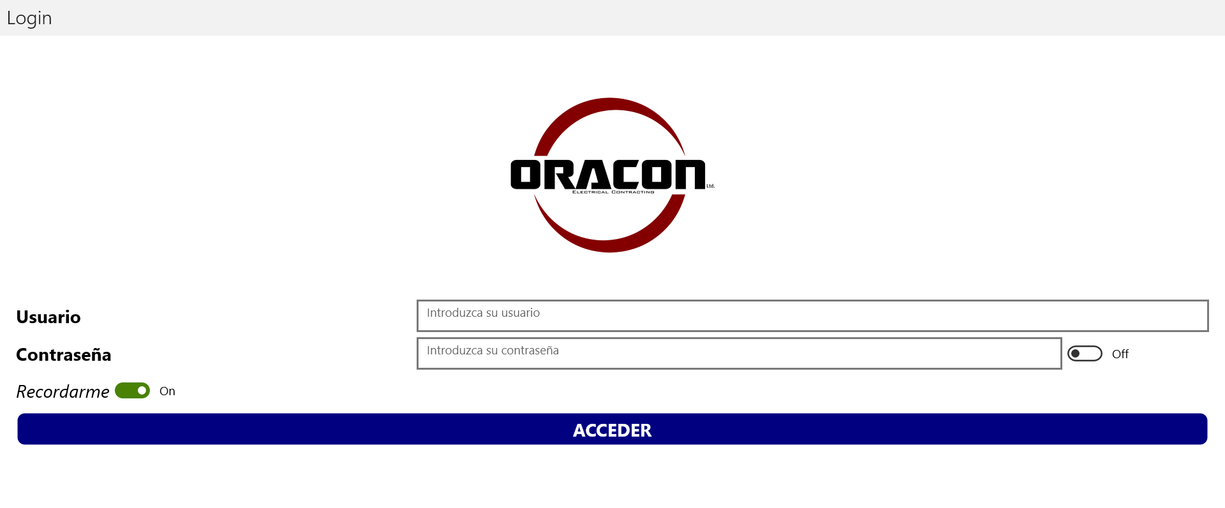



Funcionamiento - Login
Es común para Windows y Android
Permite a los usuarios mantener la sesión iniciada

Slide 6
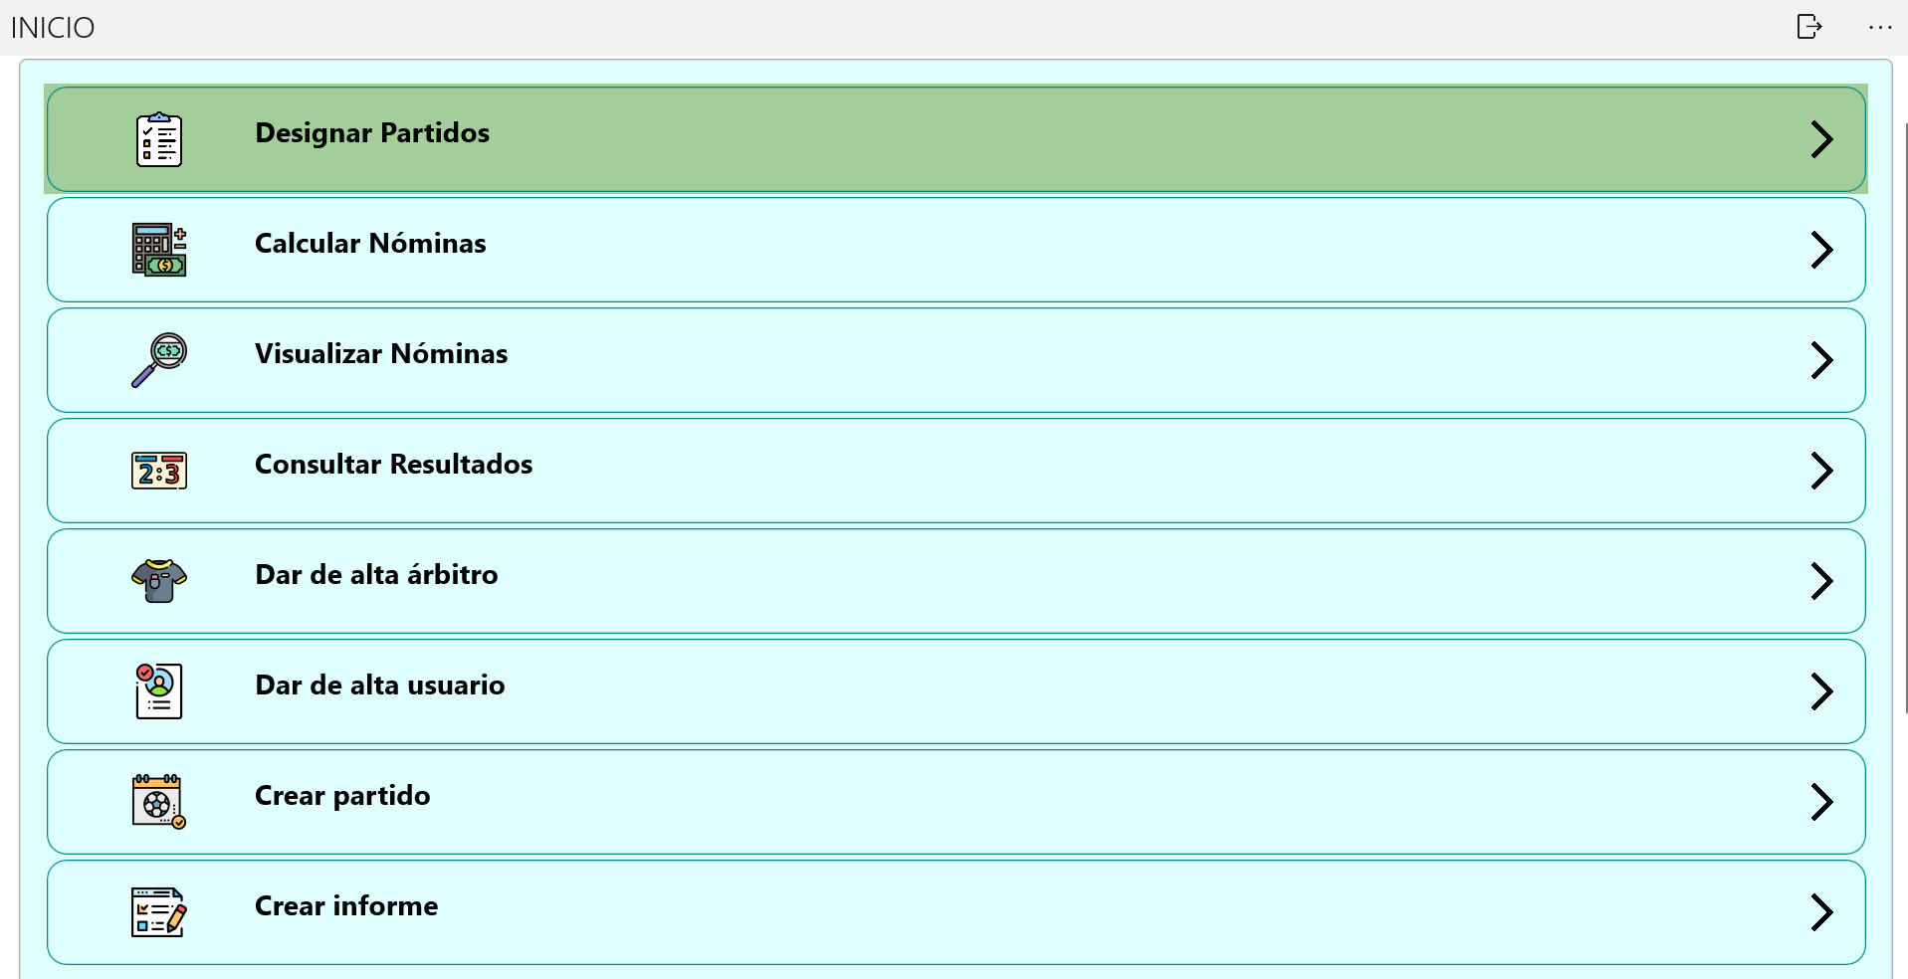
Funcionamiento - Administrador

Slide 7

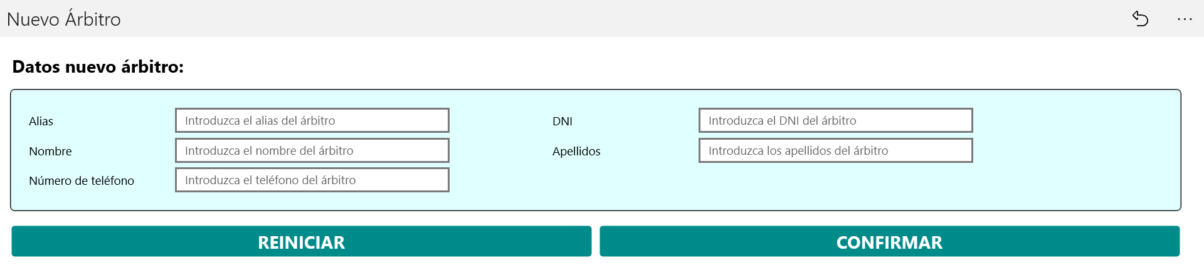
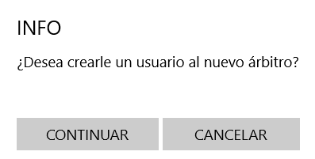
Funcionamiento – Crear árbitro
Introduce los datos del nuevo árbitro
Al confirmar pregunta si quiere crear nuevo usuario

Slide 8

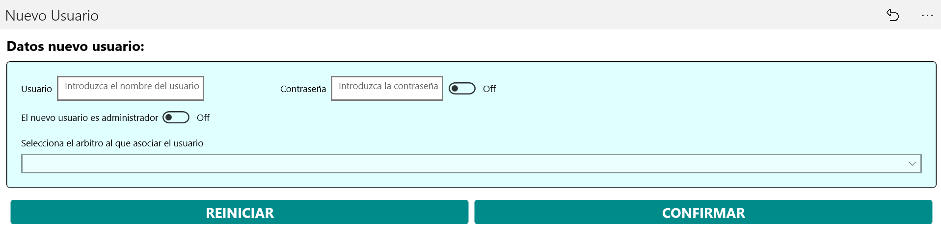
Funcionamiento – Crear usuario
Introduce los datos del nuevo usuario

Slide 9

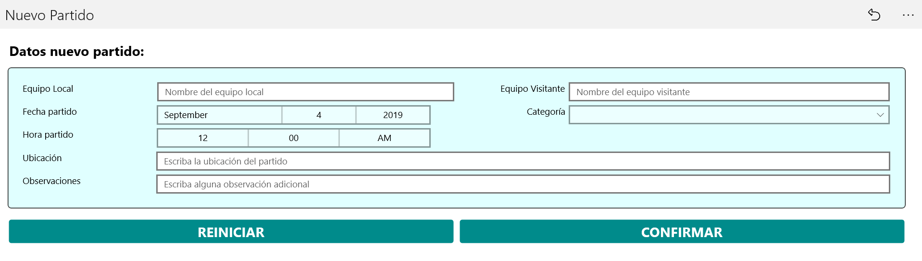
Funcionamiento – Crear partido
Introduce los datos del nuevo partido

Slide 10

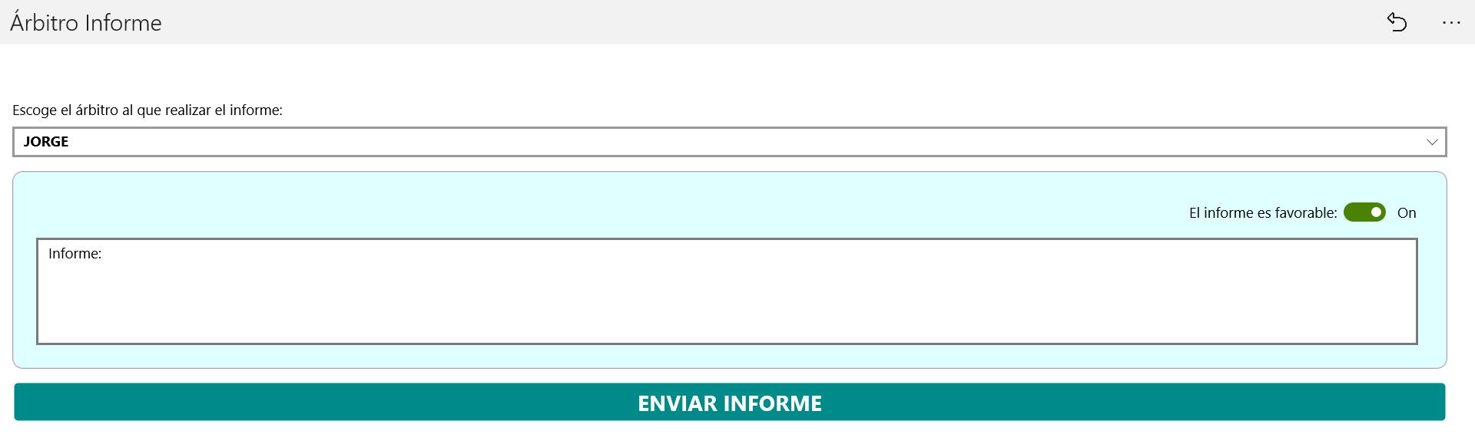
Funcionamiento – Crear informe
Escribe el informe y se lo envía a un árbitro

Slide 11

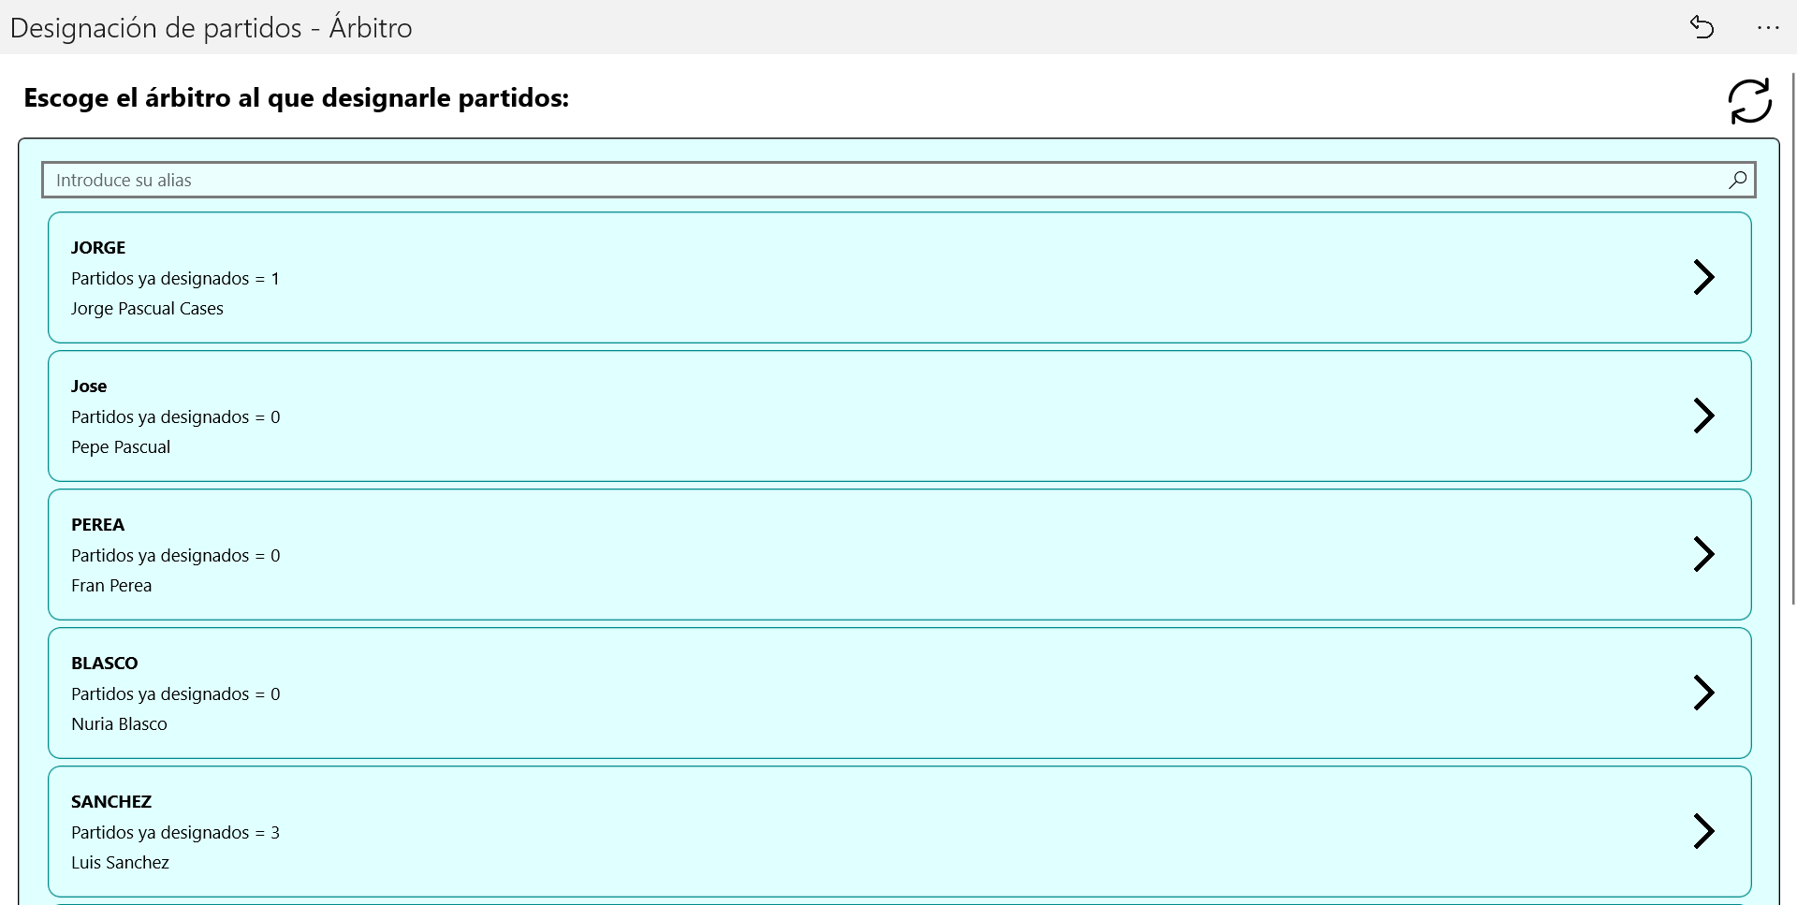
Funcionamiento – Designar Partidos
En la designación de partidos se escoge primero el árbitro

Slide 12
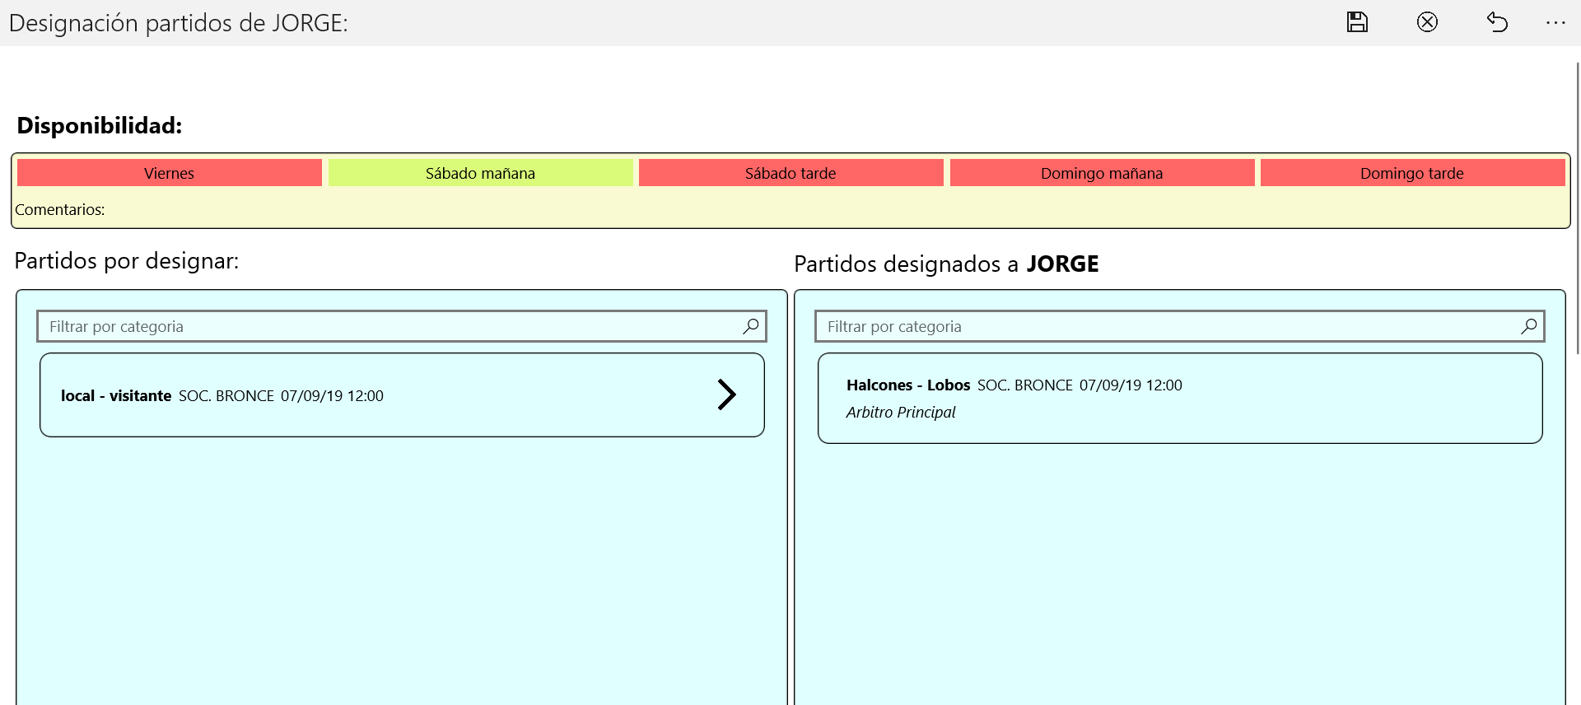
Funcionamiento – Designar Partidos
Después se escogen partidos del listado y se asignan

Slide 13

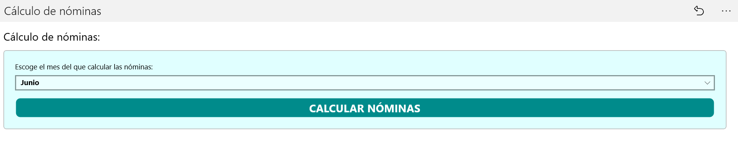
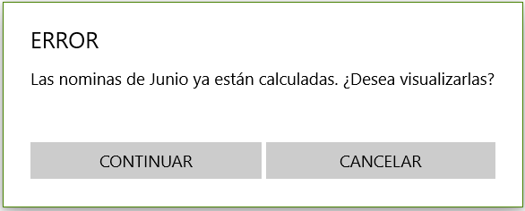
Funcionamiento – Calcular nóminas
Se escoge el mes de la lista y se calculan las nóminas
Si ya están calculadas se permite visualizarlas

Slide 14

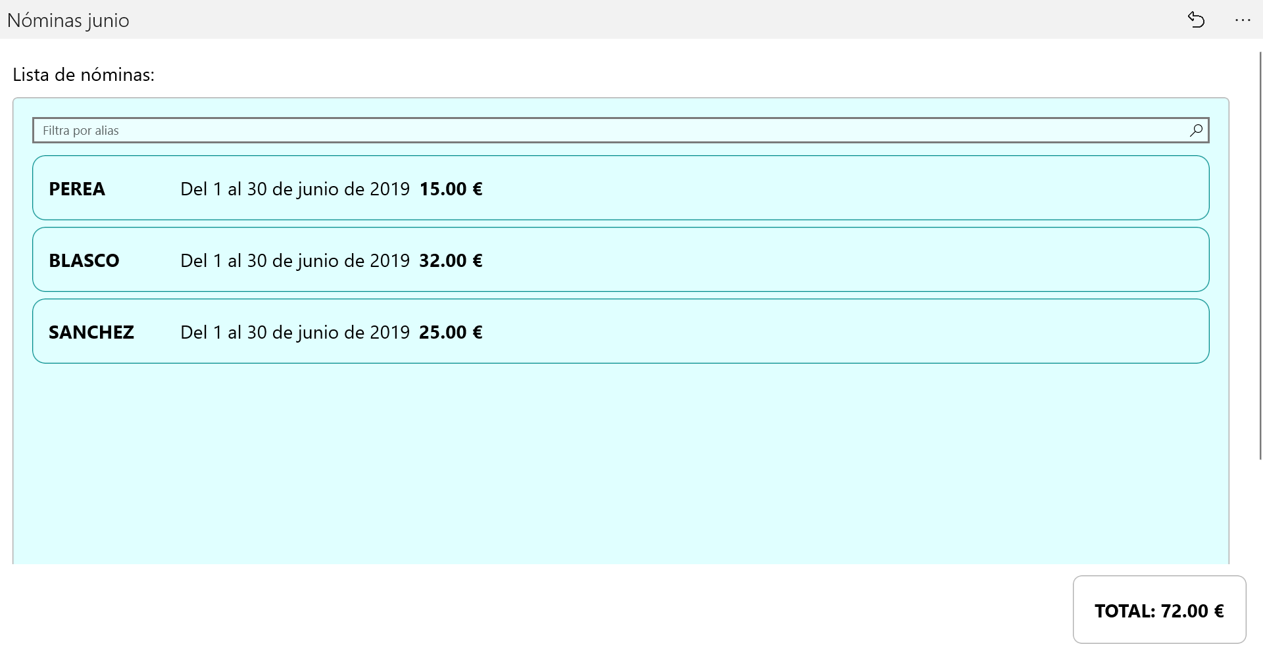
Funcionamiento – Visualizar nóminas
Se visualizan las nóminas del mes actual

Slide 15
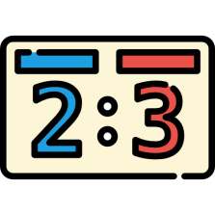
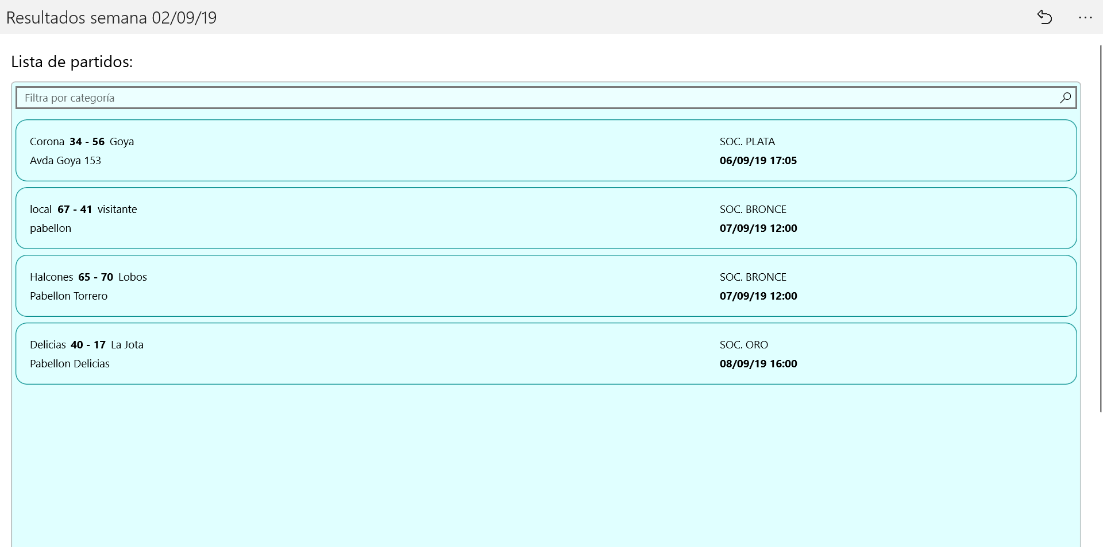
Funcionamiento – Visualizar resultados
Se visualizan los resultados de la semana actual

Slide 16
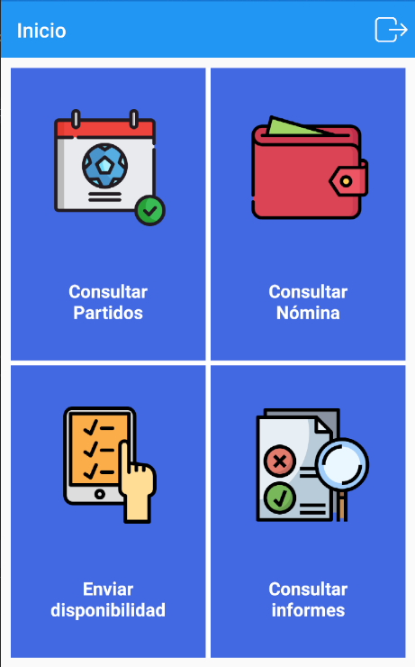
Funcionamiento - Árbitro

Slide 17

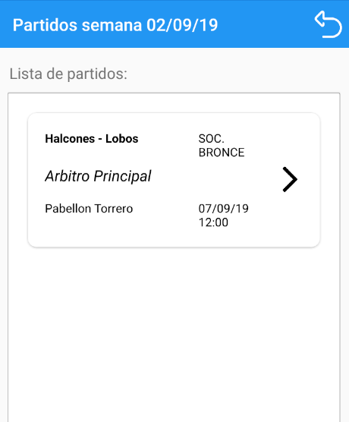
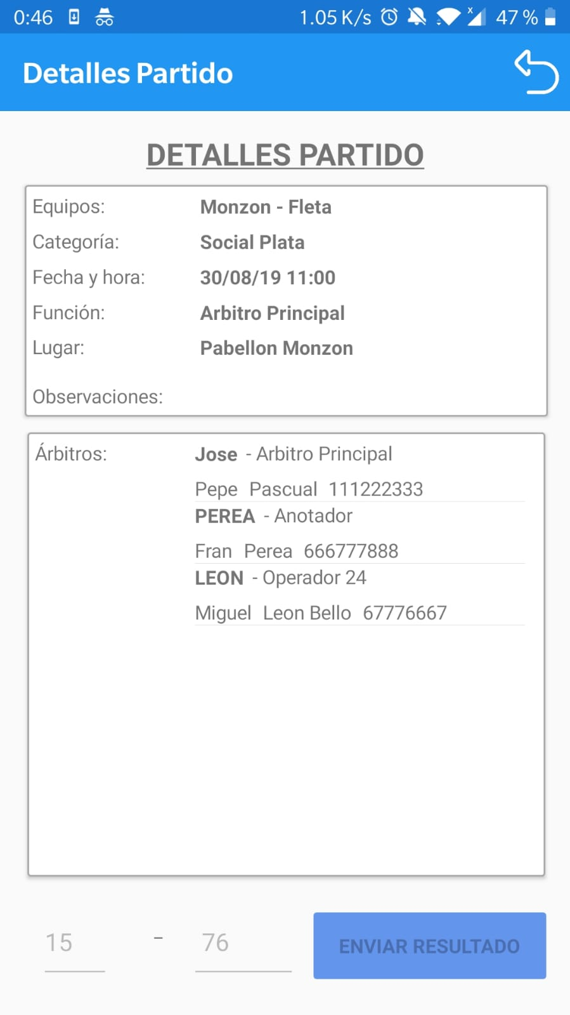
Funcionamiento – Consultar Partidos
Para cada partido se pueden ver los detalles
Sólo se puede enviar resultado si se ha jugado y si se es árbitro principal

Slide 18

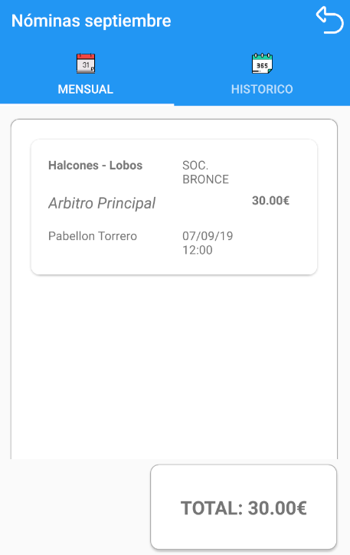
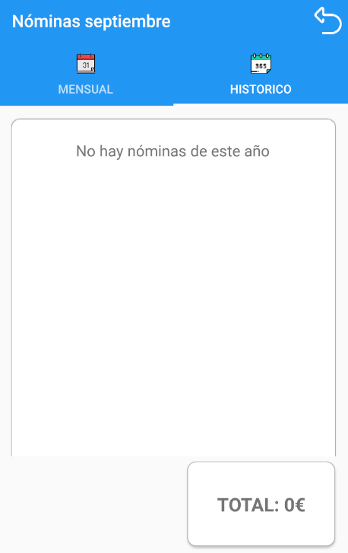
Funcionamiento – Consultar nóminas
Se pueden consultar las nóminas desglosadas del mes y las del año.

Slide 19

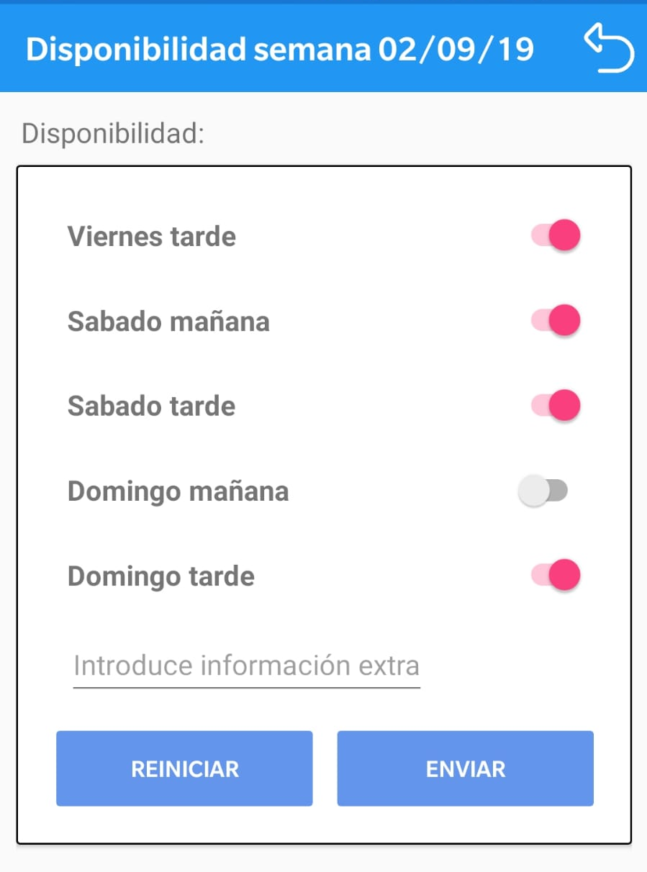
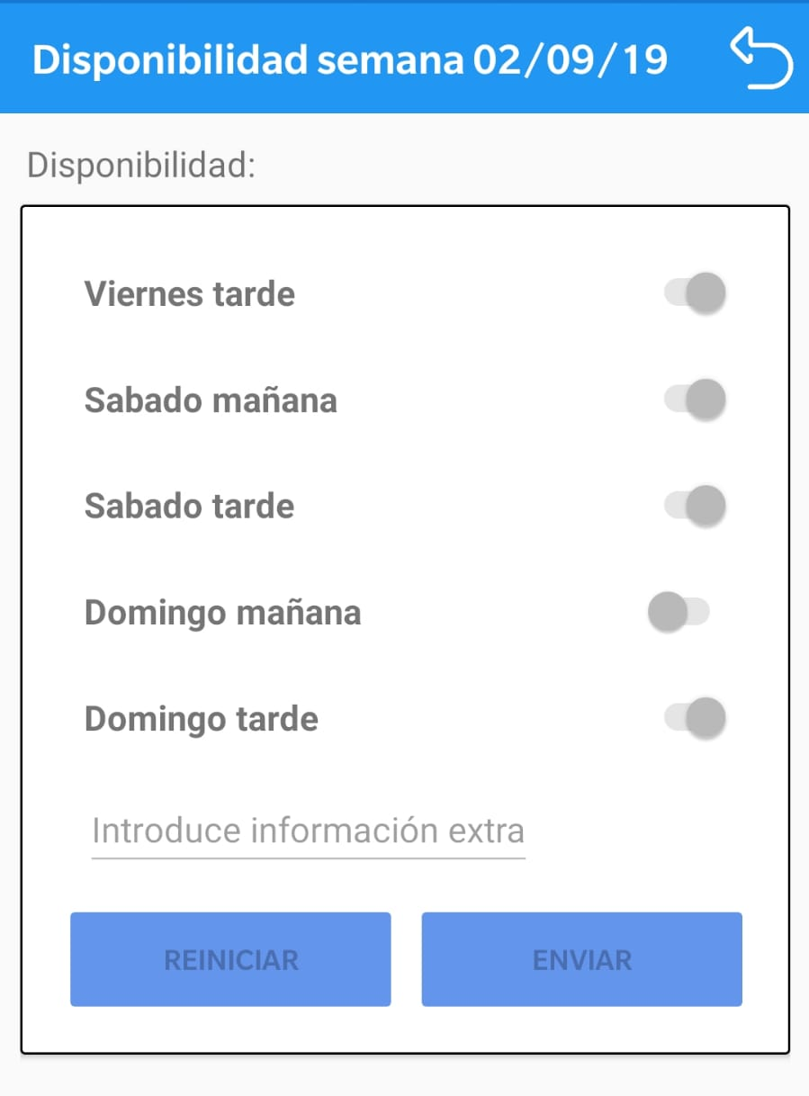
Funcionamiento – Enviar Disponibilidad
Se envía una vez por semana y para la semana siguiente

Slide 20

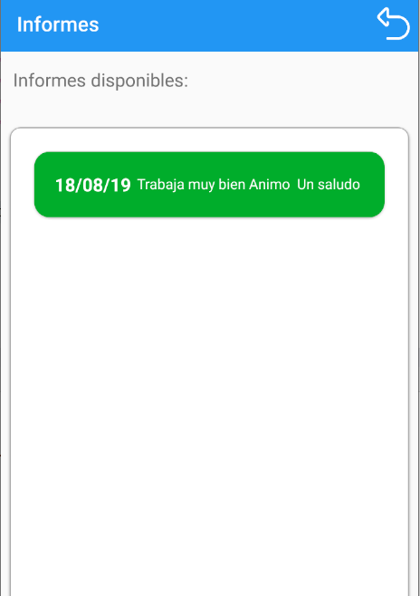
Funcionamiento – Consultar informes
Se pueden consultar informes de todo el año

